Slide 1

第六章 磁介质
§1 分子电流观点
§2 介质的磁化规律
§3 边界条件 磁路定理
§4 磁场的能量和能量密度

Slide 2
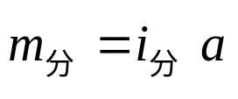
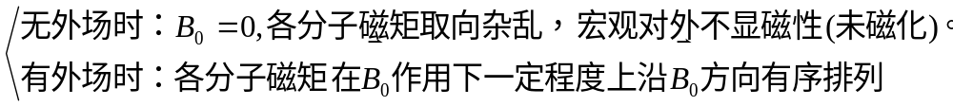
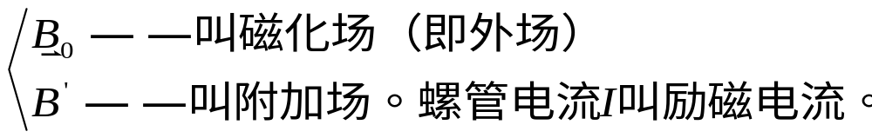



§1 分子电流观点
一、磁介质的磁化 分子电流观点
1、磁化现象
2、用分子电流观点解释磁化现象
(1) 分子电流观点
分子电流假说：组成磁介质的磁分子（最小单元）视为环形电流。对应分子磁矩为
(2)解释现象
此处

Slide 3

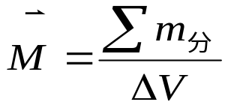
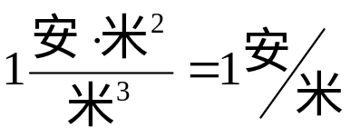

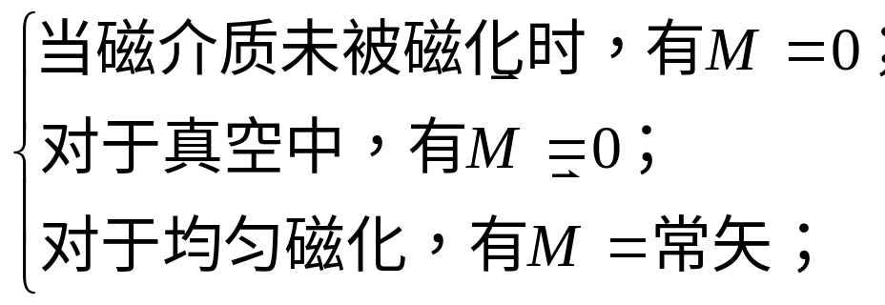
3、磁化的描述
(1) 磁化强度
定义为：单位体积内磁分子的分子磁矩之矢量和，即
其单位为：
常用：
其中n——单位体积内的磁分子数。
[讨论]

Slide 4



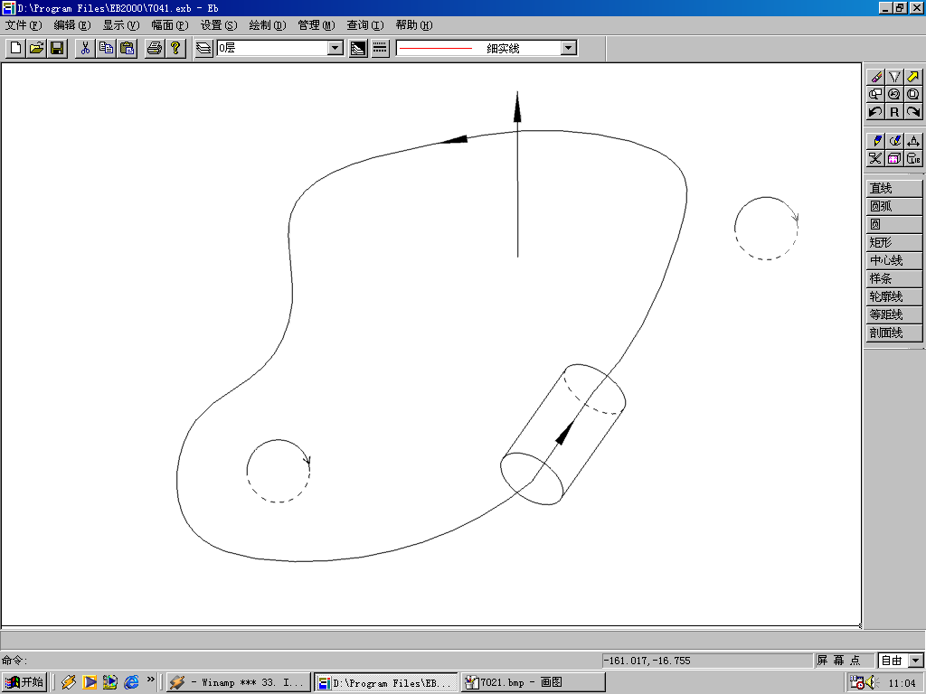
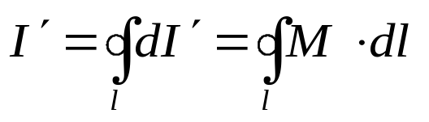




(2) 磁化强度 与磁化电流 的关系
① 磁介质体内穿过 面的总磁化电流为
之外不套链
根据斯托克斯公式:
一进一出
面矢（分子电流所围）
若 （即介质均匀磁化），不论介质均匀与否，就有

Slide 5
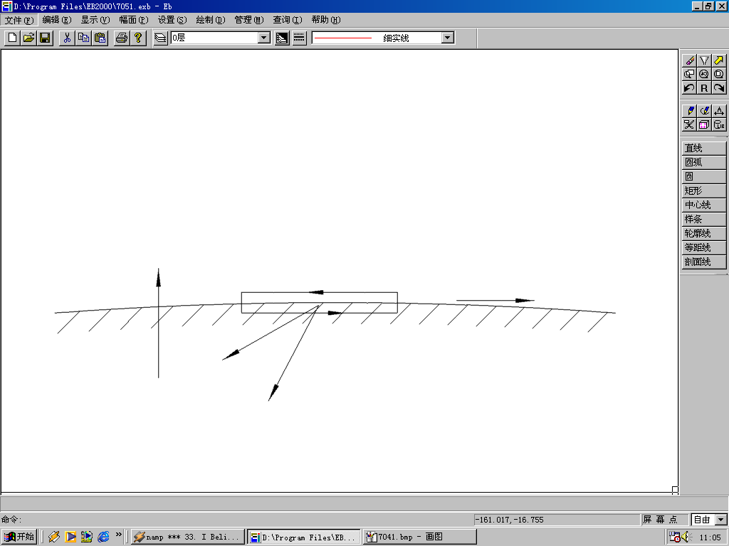









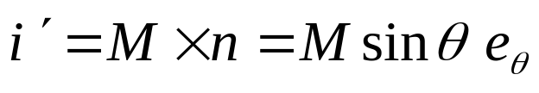
② 磁介质分界面处磁化面电流分布
真空 2
磁介质 1
[ ]
磁化面电流示例：
ⅰ）均匀磁化介质球（永磁体），磁化强度为 ，则

Slide 6
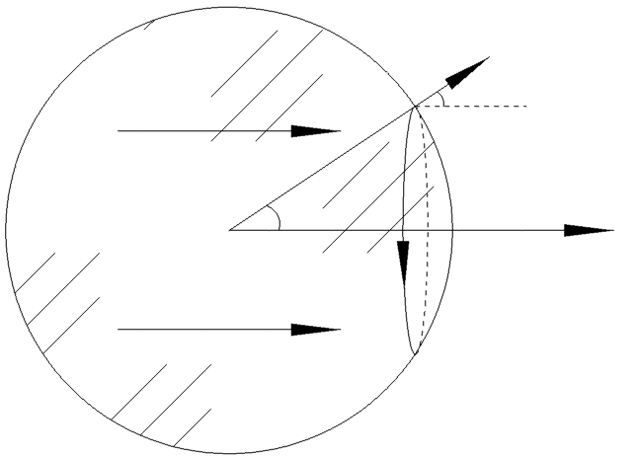

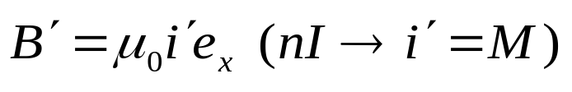
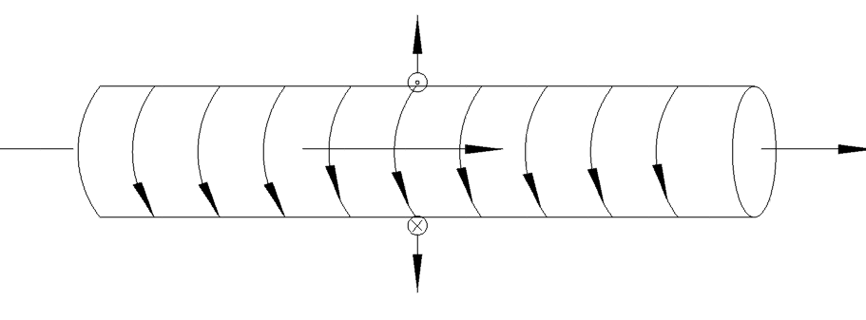
θ
θ
Z
ⅱ）均匀磁化长条形棒（如：圆柱形）， 。相当于载
流面密度为nI的长螺线管: 。
X

Slide 7
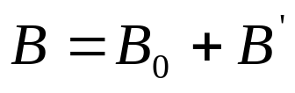

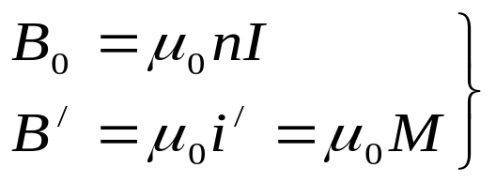
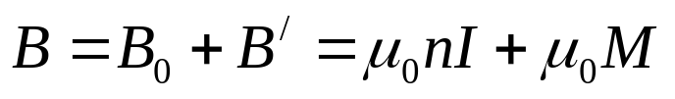
二、磁介质内的总磁场
1、磁介质与外场间相互制约关系
最终决定介质磁化的是总场： 。
2、示例：求充满磁介质的螺绕环内的总场 。
设螺绕环通电I ,介质均匀磁化，强度为 ，则
两者同向，故其大小为

Slide 8

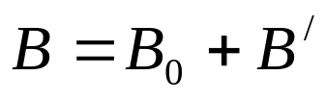
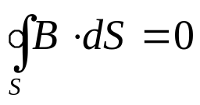
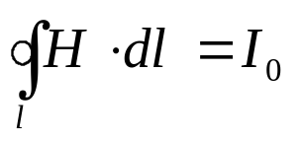




三、磁介质中的场方程 磁场强度
介质内：
1、高斯定理
2、安培环路定理
(1) 因介质内的总场决定磁化状态。
(2) 当 具有某种对称性时可由安培环路定理求出 ，
进而求出 ，再求 和 等。

Slide 9


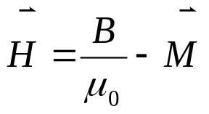

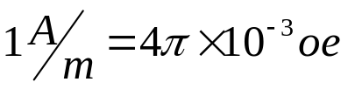
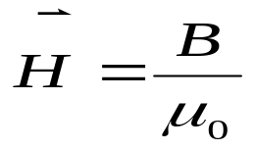






中的 应理解为 所围回路按右手定则确定的传导电流之代数和。并非 与 无关，而是 的环流与
无关。
(4) 为一辅助物理量，
在SI单位制中： 的单位同于 ，为 。
常用单位为奥斯特（oe）， 。
(5) 对于真空， ，则 ，或 。
例题：试用安培环路定理计算充满磁介质 的螺绕环内的 。
已知磁化场为 、介质磁化强度为 。

Slide 10


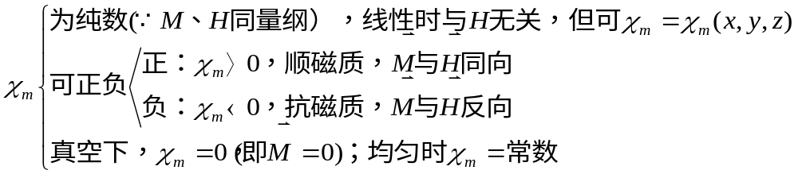


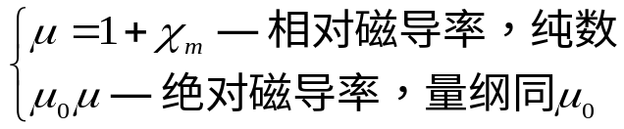
§2 介质的磁化规律
1、实验表明：各向同性非铁磁质中每点 与 成线性关系。
一、磁化规律
其中 为介质磁化率，反映介质内每点的磁特性，且
2、将 代入 可得 和 的直接关系：

Slide 11
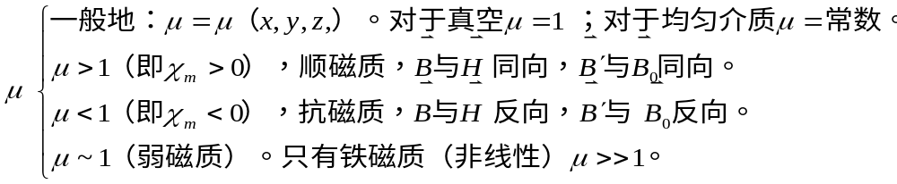
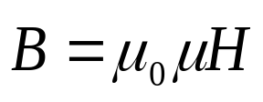






[说明]
(1) 为一般式；而 为 成立时才
成立。
(2)可应用 求解具有一些对称分布的场问题。
例题：螺绕环绕在磁导率为 的闭合磁环上，比较 、
两种情况下的磁场B与自感L。
时 时
由环路定理得：

Slide 12


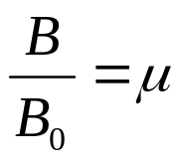
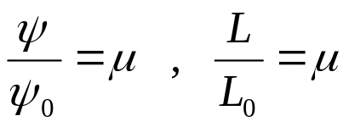
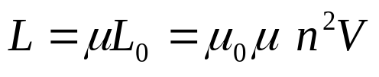








比较得
此非一般性结论
在相同几何尺寸下
V为体积
二、顺磁质和抗磁质
1、划分
顺磁质： ， 或， 与 同向， 与 同向， 。
抗磁质：
，或
与 反向， 与 反向， 。
，

Slide 13
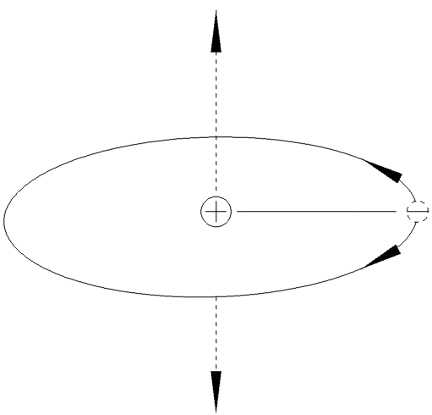

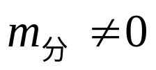

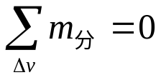
2、弱磁质的微观机制
(1) 原子中电流 电子磁矩
υ
r e
i
(2) 顺磁质
分子具有固有磁矩，即组成顺磁质的分子中各电子磁矩不
完全抵消， 。
① 无外场时，即 ：宏观体元内 ，表明杂乱无序。

Slide 14

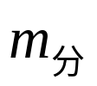



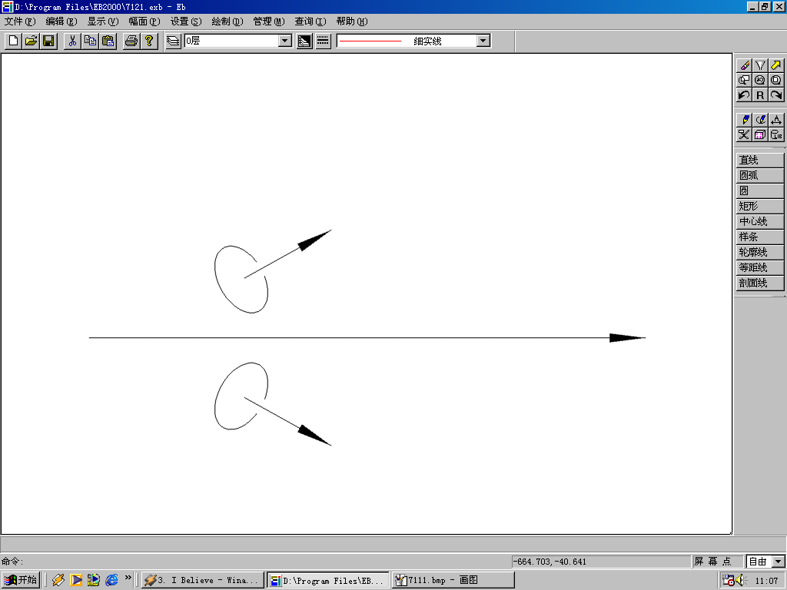



② 有外场时，即 ：每个 受一力矩，力图转至外场方
向，各 在一定程度上沿外场排列， 的附加场 与外场
方向相同，故 。
(3)抗磁质
组成抗磁质的物质分子中各电子磁矩相消，分子整体上无固有磁矩，即 。加了外场 ：每电子感生磁矩
都与外场反向，从而整个分子内将产生与外场方向相反的感生磁矩，此便是抗磁效应的来源。即 在介质内反向，所以 。

Slide 15









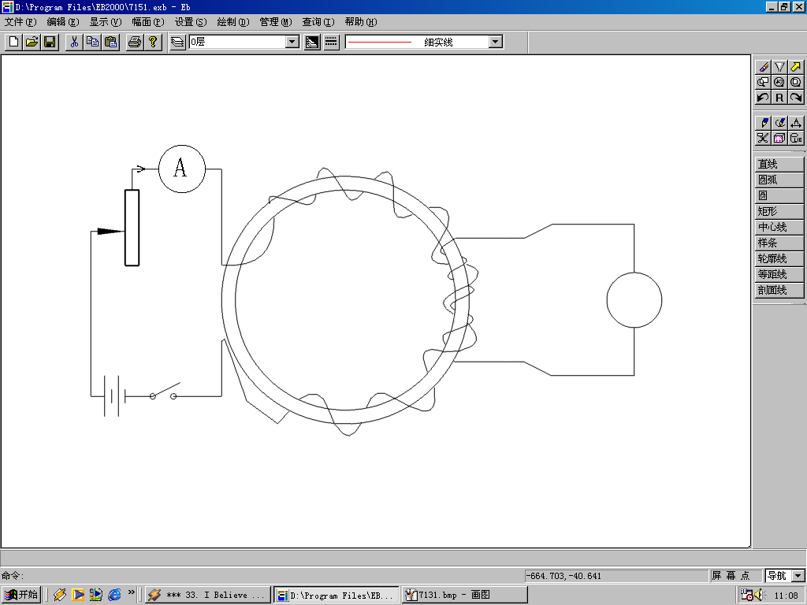
三、铁磁质的磁化规律
1、 关系的测定
可由励磁电流 决定。外面密绕 匝线圈，有
其中 由电流表测出，n已知，则可知H ；而 决定 故改变 即改变 （包括改变电源的极性连接）。
I₀
原
R
副
N₁
N₂
G
ε
K

Slide 16


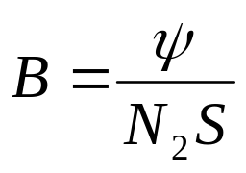


(2) ：副线圈匝数 少些，外接磁通计，因为
测得磁通，再由已知副线圈匝数、截面积，便可得 。
测各对应的 ，描点作图即可研究铁磁质的磁化规律。
2、起始磁化曲线
开始应使样品处于未磁化状态，因磁化与历史有关，为
方便研究，要求在研究前应除去已有磁性，方法为:

Slide 17

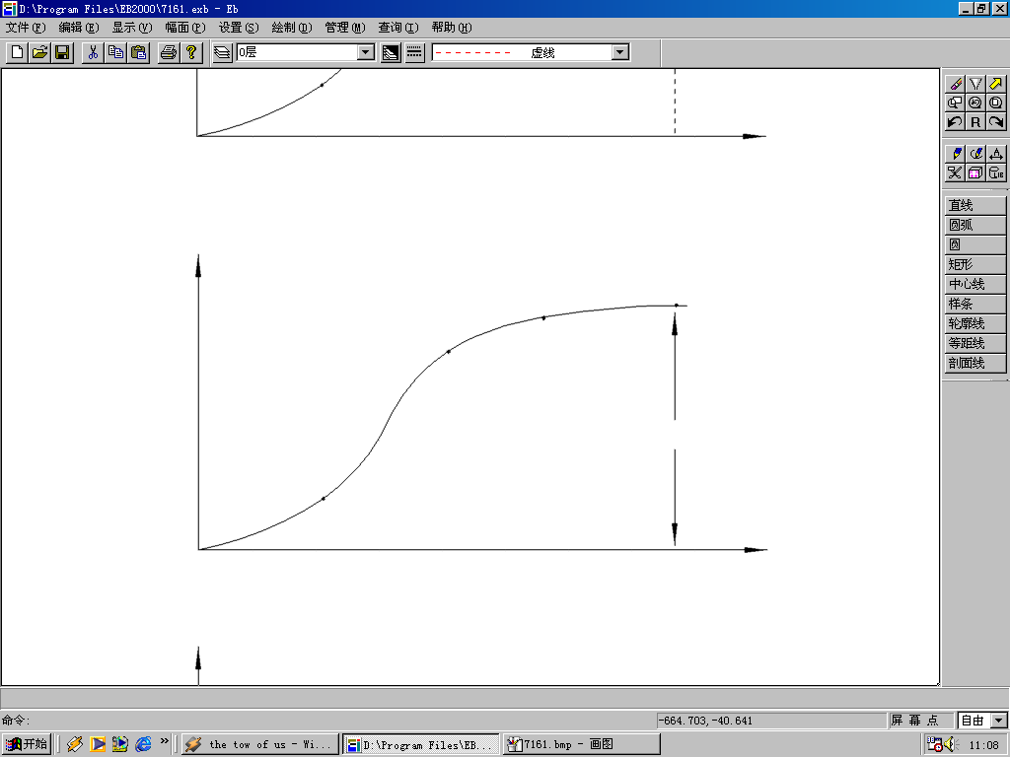
起始磁化曲线：
B
O
S
C
A 非线性 线性区
[注]
H_{S} H
如图所示
M
O
C
S
B
M_{S}
A
H

Slide 18
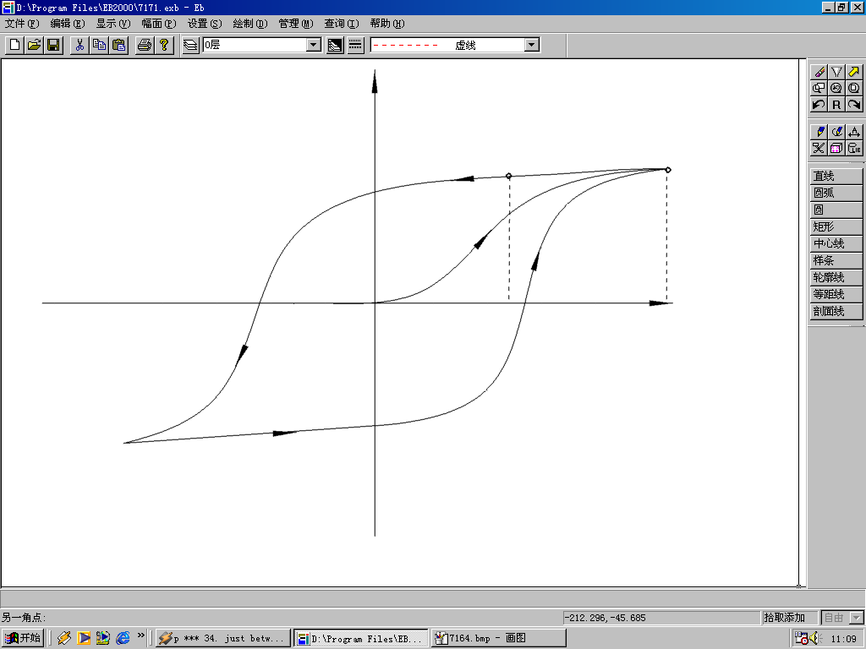

3、磁滞回线
B
R
B_{R}
B₁ˊ
B₁
H₁
S
H_{S}
退磁段
C H_{C} O
Qˊ Sˊ
反向磁化
正向磁化
对应 称之为矫顽力。
此曲线为磁化一周的情况，闭合曲线被称为磁滞回线。
[说明]
(1)“磁滞”的含义指：

Slide 19
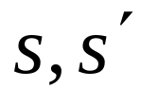

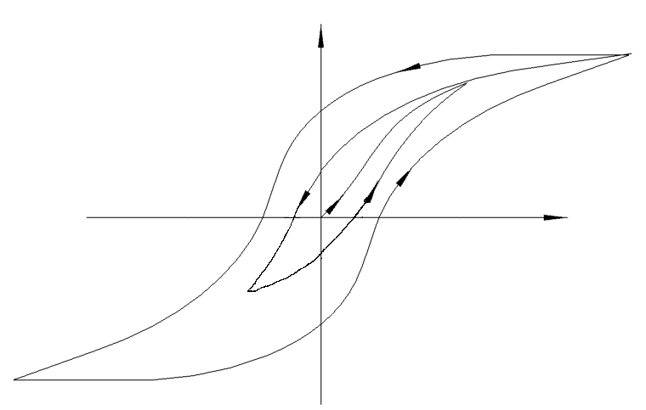







[说明]
这种“跟不上”并非时间上滞后，是非线性、非单值所致。
(2) 上述回线为对应顶点 之最大磁滞回线,当
而即减小时，回线也小。
综上可见：铁磁质 的的关系不但非线性，而且非单值。 的数值除了与数值 有关外，还决定于该介质的磁化历史。

Slide 20
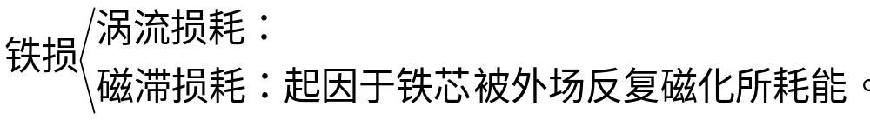





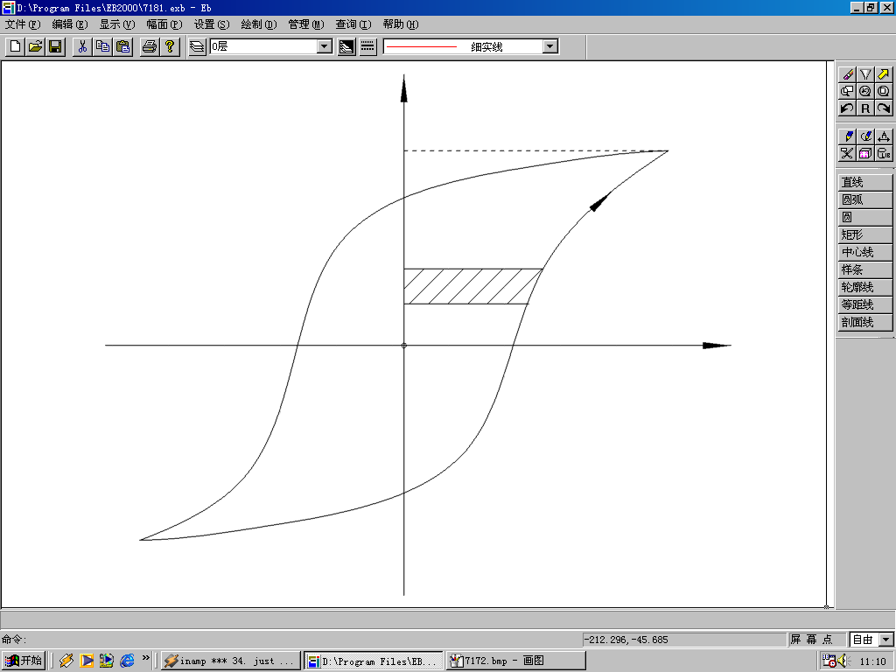
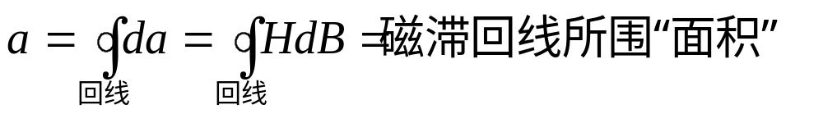

四、磁滞损耗
铁芯在交变磁场中有能量损耗——铁损。
[论证] 图中磁滞回线所包围“面积”代表在一个反复磁化循环中单位体积的铁芯内损耗的能量。
设某时刻t介质处于某一磁化状态P点(见图),这里
。当 增大时,在
从而磁通增量 ，则
B
D
R
dB
O
Rˊ
S
Pˊ P
Cˊ“
H
这些能量最终以热量的形式耗散掉。

Slide 21



五、铁磁质分类及微观结构简介
1、分类
按矫顽力 的大小划分：
(1) 软磁质： ；
(2) 硬磁质： 。
2、微观结构
磁性主要来源与电子自旋磁矩。

Slide 22
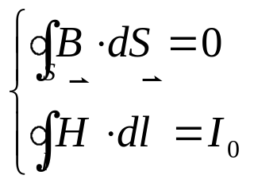


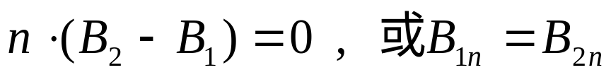
§3 边界条件 磁路定理
一、磁介质的边界条件
跨过两磁介质的分界面，将磁场方程
用于界面可得到两侧磁场量之间的关系，即磁场方程的边界形式——边界条件。
1、 的法线分量具有连续性：
ΔS₂=ΔS
2
1
Δh (Δh→0)
ΔS₁= —ΔS

Slide 23

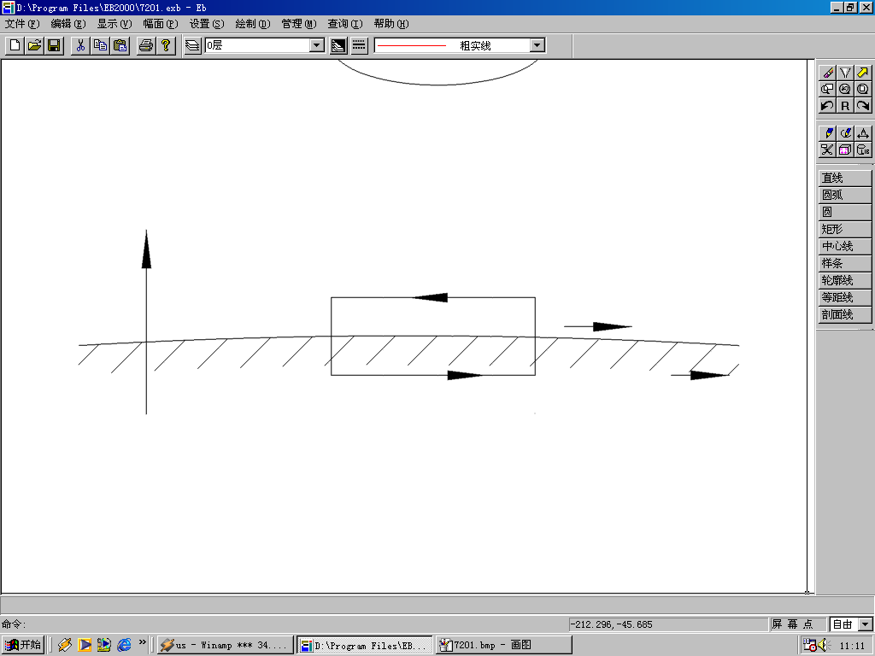

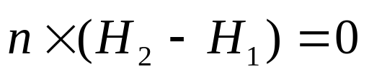
2、 的切线分量具有连续性
Δ
2
1
ι Δh
Δ
也可写成
3、 线的“折射”

Slide 24

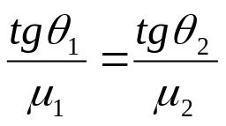
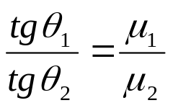





μ₂
μ₁
θ₂
2
1
θ₁
，或
当 （如铁磁质）时，则 ，表明高 的铁芯使 线集中其内。
2
1
铁磁质

Slide 25
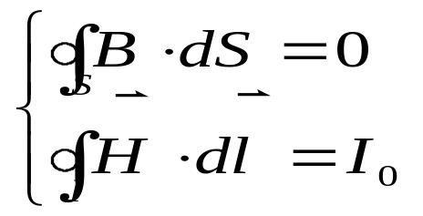

二、磁路定理
1、磁路
类比电路中，电流在导线内流动，相当地，在铁芯中有
线在“流动”,把由铁芯等组成的磁感应管闭路称之为磁路。
2、磁路定理
(1) 基础
（场论——路论）
(2) 沿磁路选取积分回路——串联回路为例

Slide 26





其中各段的磁通相同。定义：
磁动势——
磁 阻——
磁位降——
所以
该磁路定理类似于电路中全电路欧姆定律: 。

Slide 27



3讨论
并联、串联规律同于电学相应规律，只需作如下对换：
磁 电
类似问题，如回路磁位定律、节点磁通定律等。

Slide 28







§5 磁场的能量和能量密度
一、磁场能量及能量密度
1、电磁能定域于场中
(1) 电能定域于电场中， ；
(2) 同样,磁能也定域于磁场中,场能密度为：
2、公式推导
出发点：自感线圈储能
[讨论]
(1) 考虑到方向，有磁能密度公式： ；
(2) 表明能量分布于磁场中；
(3) 上述虽然特例导出，但可推广至一般：

Slide 29




(4) 真空下 。
二、两线圈之总磁能公式
P
L₂
L₁ μ

Slide 30






3讨论
1、上述公式本身表明，系统总磁能 只与最后所处状态有关，而与建立电流的过程无关。
2、第一项为 两线圈各自的自感磁能之和，第二项则为互感磁能。
3、第一项恒正，但第二项可正（ ）、可负（ ）。
三、由磁能公式计算自感、互感系数——磁能法
1、求自感L
若空间仅由某一载流回路激发，则因

Slide 31






2、求互感M
若空间场由多回路载流激发，则因
有
3、计算示例
例1：如图同轴电缆， ,其间充满均匀介质 ,求自感L。
解：过介质中场点,取安培环路为圆回路，则
Z
R₂
R₁
I μ I I I μI ι
柱面电极

Slide 32




考虑一段长为同轴电缆储能：
另一方面： ，与上场能方法计算比较之得，

Slide 33







例2：承上题，若内柱极电流I沿内柱截面均匀分布，再求自感L。
解：由安培环路定理求出场分布：
设内导体柱的相对磁导率为 ，则
故总磁能变成： ，此 乃内柱体内有场所致。
式中

Slide 34




自感系数为
可见：磁能法计算自感L等可用于计及载流导体有一定 横截面积情况，磁通匝链更明确所指。

Slide 35






[拓展] 计算有横截面积的导体回路的自感系数之方法：
磁能法：
平均磁链法：
(1) ，式中 ，对磁通积分。
(2) ，式中 ，对电流积分。

